Slide 1

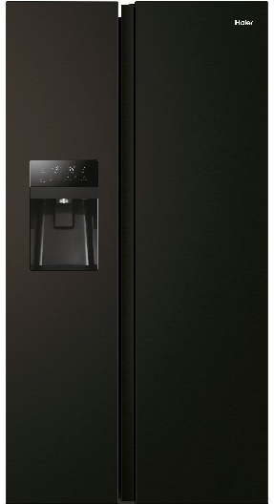

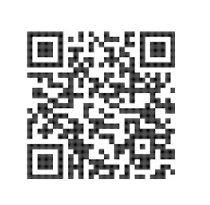




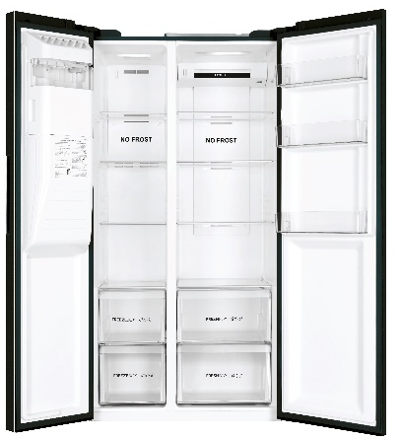



HSR3918FIPB
Volně stojící chladnička Side by Side 90 cm
Total No Frost, Invertorový kompresor se zárukou 12 let, Automatický výrobník ledu, Uhlíkový filtr, LED osvětlení, Displej,
Parametry odpovídají Nařízení v přenesené pravomoci: (EU) 2019/2016
Více informací o výrobku naleznete pod tímto QR kódem:
Hlavní vlastnosti (Nařízení v přenesené pravomoci: (EU) 2019/2016)
Třída energetické účinnosti F
Celkový čistý objem (l) 515
Čistý objem chladničky/ mrazáku (l) 337/178
Spotřeba energie za den (kWh/24 hod) 1,076
Roční spotřeba energie (kWh/rok) 393
Mrazicí výkon (kg/24 hod) 10
Doba skladování při výpadku proudu (hod) 5
Úroveň emisí hluku šířeného vzduchem (dB(A) re 1 pW) 40
Emisní třída hluku šířeného vzduchem C
Klimatická třída SN - ST 10°- 38°C
Hvězdičkové označení ****
Třída energetické účinnosti světla F
Vlastnosti
Invertorový kompresor – tichý a energeticky úsporný chod s prodlouženou zárukou 12 let
Total No Frost – beznámrazová technologie mrazení, panel Multi Air
Flow v zadní části zabezpečuje aktivní cirkulaci vzduchu
Automatický výrobník ledu ve dveřích mrazáku (nezabírá prostor v mrazící části) s podavačem (kostky, tříšť, voda) a možností vypnutí
Uhlíkový filtr pro připojení na přívod vody součástí balení (ukazatel stavu a reset filtru na displeji)
Jeden chladící okruh
Funkce Rychlé chlazení, Rychlé mrazení, Dovolená, Auto nastavení, Ukazatel filtru/resetování, výdej ledu a vody, Dětská pojistka, Stand by – pohotovostní režim
Elektronické ovládání teploty +1 až +9°C chladnička / -14 až -24°C mrazák
Externí dotykový displej na dvířkách
Automatické odmrazování chladničky i mrazáku
Akustický signál otevřených dvířek
Chladnička
3 +1 skleněné police / 3 přihrádky ve dveřích / 2x zásuvka na zeleninu
Provozní teploty chladničky od 1°C do 9°C
Mrazák
3 +1 skleněné police / automatický výrobník ledu ve dveřích / 2x zásuvka
Provozní teploty mrazáku od -14°C do -24°C
Konstrukce
Osvětlení LED Daylight / Integrované madlo / 2 nastavitelné nožičky; 2 kolečka
Beznámrazová technologie Total No Frost
Zdarma prodloužená záruka 12 let na invertorový kompresor
177,5
cm
Bezdotyková technologie ovládání chladničky
Automatický výrobník ledu ve dveřích mrazáku
Dotykový displej na dvířkách pro ovládání teploty
LED osvětlení imitující denní světlo pro dokonalý přehled
Funkce
Rychlé mrazení
Logistická data
Kód 34004686
EAN 6901018078026
Barva Černá
Rozměry výrobku v x š x h (mm) 1775 x 908 x 659
Čistá váha výrobku (kg) 94
Rozměry balení v x š x h (mm) 1880 x 980 x 716
Hmotnost s obalem (kg) 106

